Slide 1
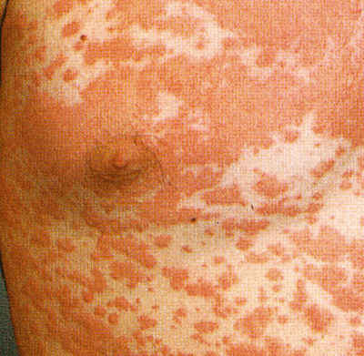
Exantheme

Slide 2
Definition:
gr. exantheo – ich blühe auf
heterogene Gruppe infektiöser und nichtinfektiöser, entzündlicher, zeitlich befristeter Krankheiten mit dynamischem, schubweisem Verlauf, die generalisiert oder über größere Areale disseminiert in häufig symmetrischer Verteilung am Integument in unterschiedlicher Morphologie in Erscheinung treten

Slide 3
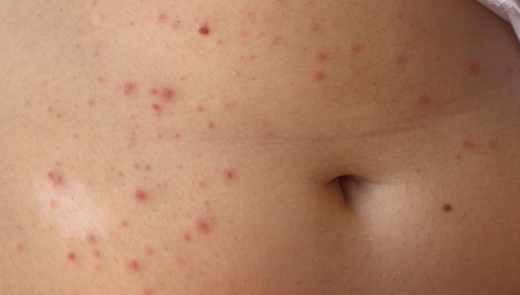
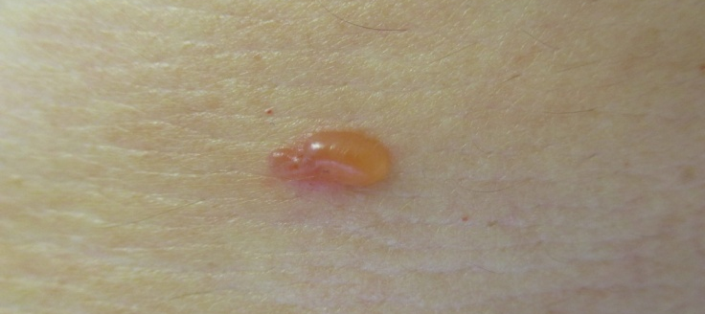
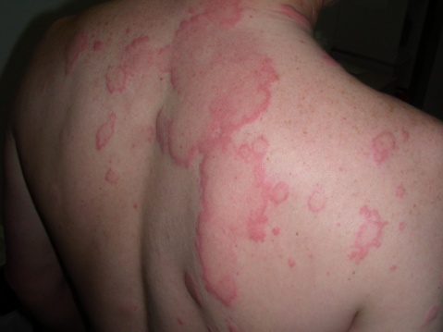
Beschreibung
maculös
papulös
urticariell
vesiculös
bullös
pustulös

Slide 4
Einteilung der Exantheme
infektiös – viral/bakteriell/exogen
parainfektiös
allergisch
autoimmunologisch
neoplastisch
rheumatisch/autoinflammatorisch

Slide 5
Diagnosefindung
Anamnese: zeitlicher u. klinischer Ablauf, Krankheitszeichen, Umgebung, Ansteckungsszenario, Vorerkrankungen, Allergien, Medikamente…
2) Labor, Histologie, Bildgebung, etc.
Notes:
Röteln Lk-Schwellung, Mundinspektion bzgl. Enanthem,
5

Slide 6
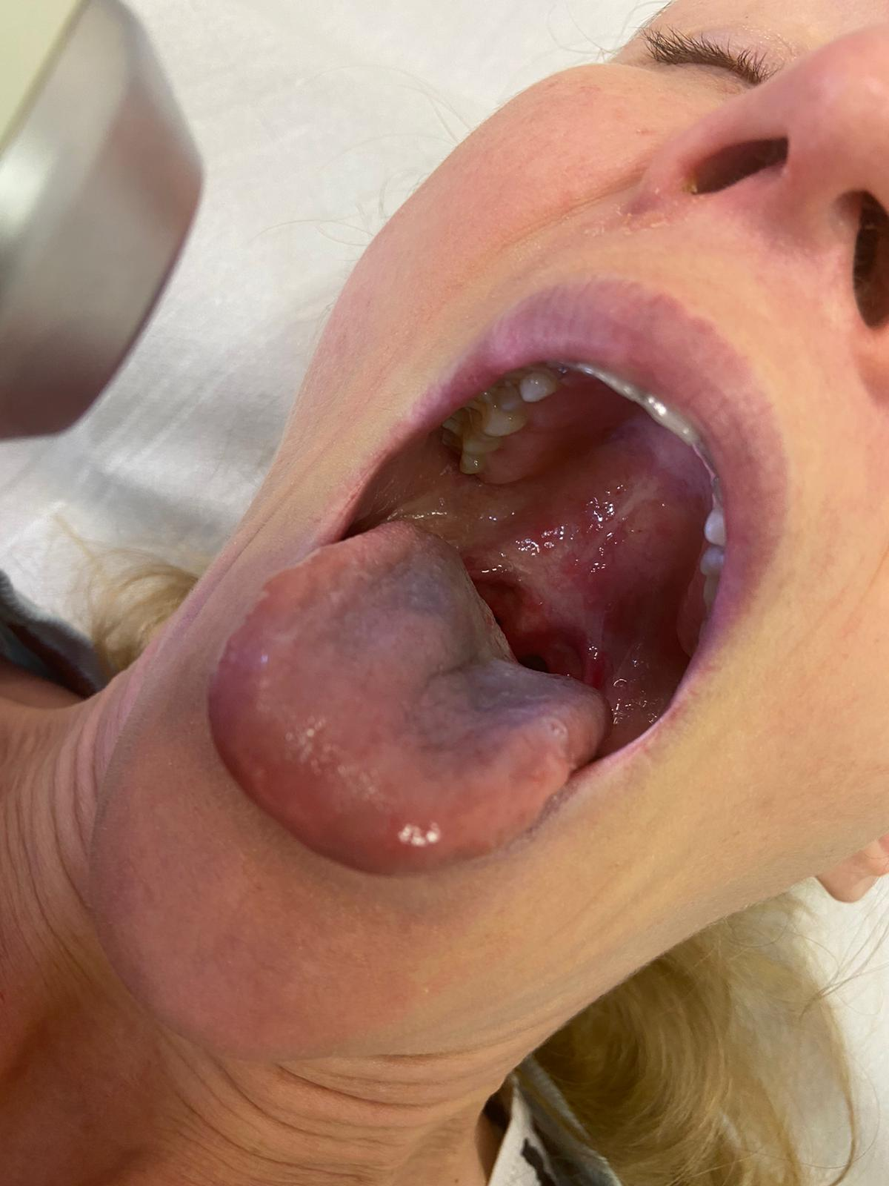
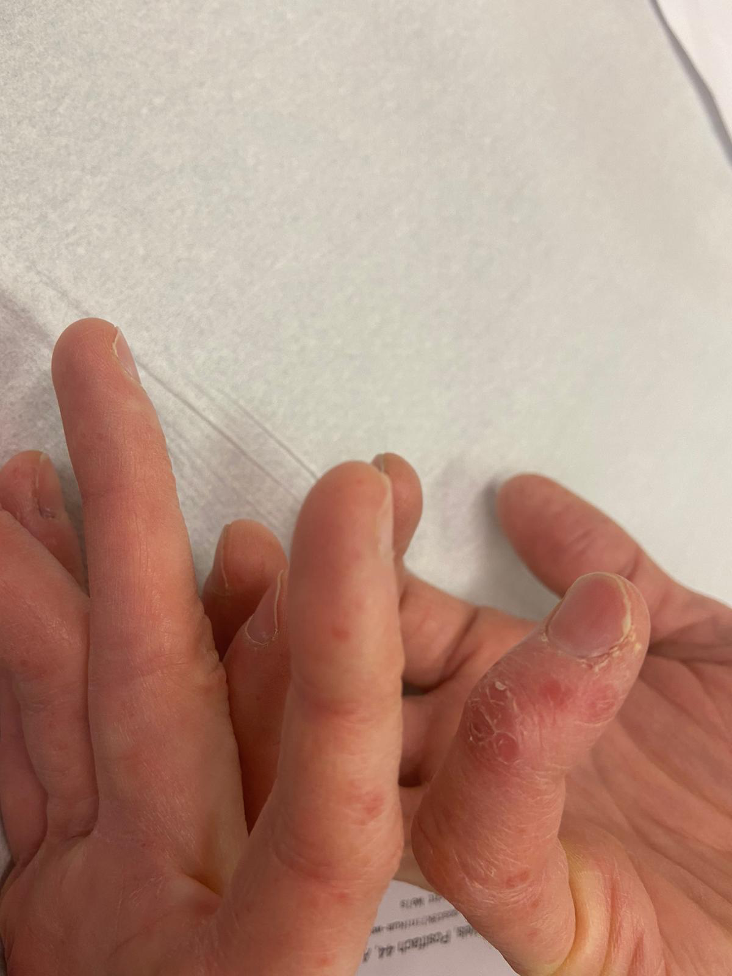
Infekt-bedingte Exantheme
viral: am häufigsten, selten pathognomonisch, meistens Prodrome
z.B. Masern, Röteln, Ringelröteln, Hand- Fuß- Mund- Erkrankung, Varizellen, Röschenflechte, HIV, Ekzema herpeticatum, generalisierter Zoster, etc.

Slide 7
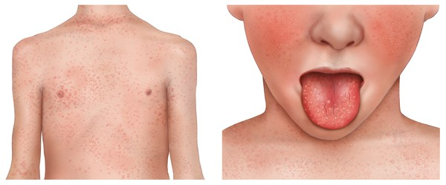
bakteriell:
z.B. Scharlach, Syphilis, Rickettsiosen, SSSS, STSS,
Mykoplasma pneumoniae, Typhus, Erythema migrans, etc
Pseudoexantheme durch externe Infekte:
z.B. Scabies, Thrombidiose, Zerkariendermatitis, Whirlpool-dermatitis, etc.
(Gesundheitsinformation.de)
Notes:
Herbstmilbe, Getreidekrätze, temotäre Ektoparasiten, Larven, (Arthropoden: + Spinnen und Zecken), Zerkarien: trematoden, Wasservögel als Wirt-Eier in Fäzes-Larven-befallen Schnecken
7

Slide 8
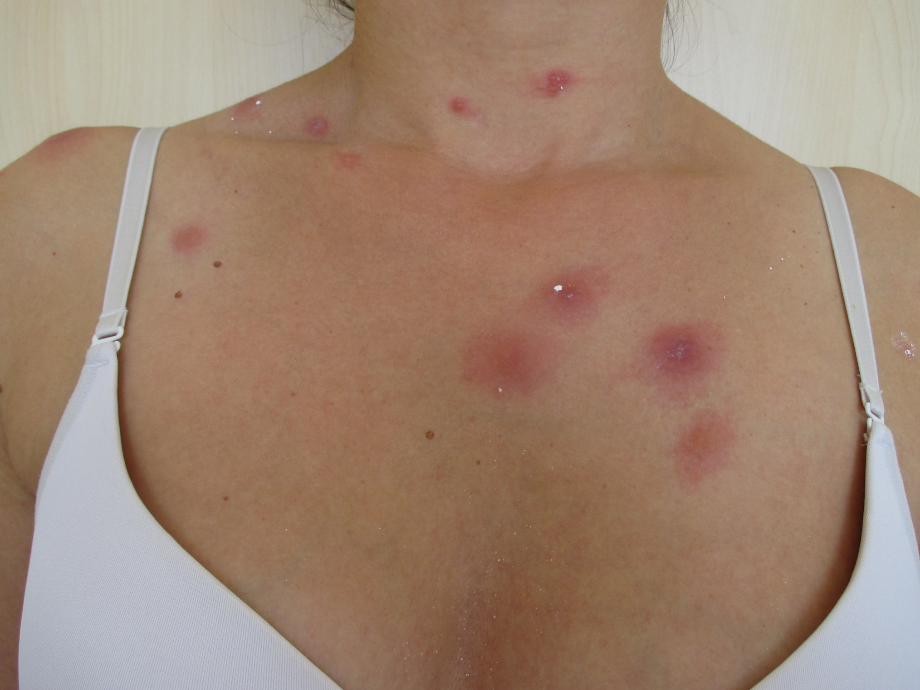
Parainfektiöse Exantheme
akute und chronische Urticaria
Erythema exsudativum multiforme
Vaskulitis
Pityriasis lichenoides acuta et chronica
Gianotti-Crosti-Syndrom
Sweet-Syndrom, etc
Notes:
Schönlein: leukozytoklast. iga immunkomplexvasc z.B streptokokken, medikamente, PL: viral, Toxoplasmen, bakt möglich, gianotti: kleinkinder akral, wangen , gluteal nach viralen infekt, v.a ebv selten, sweet. Bakt, virale infektre (Streptk)
8

Slide 9
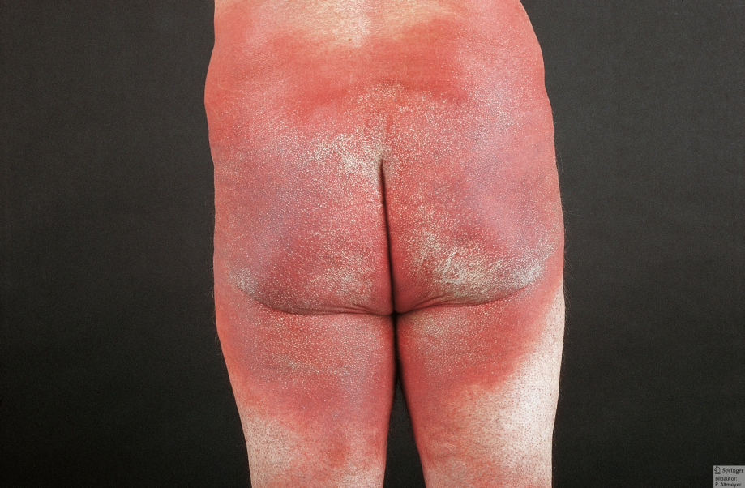
Allergische Exantheme
Typ I-Allergie (Urticaria)
Arzneimittelreaktion vom Spättyp
Phototoxische Reaktionen
Stevens-Johnson-Syndrom
TEN = Lyell-Syndrom
Vasculitis
AGEP
Notes:
AGEP: fast nur med (Penicillin, 2 Wo nach gabe, mit fieber
9

Slide 10
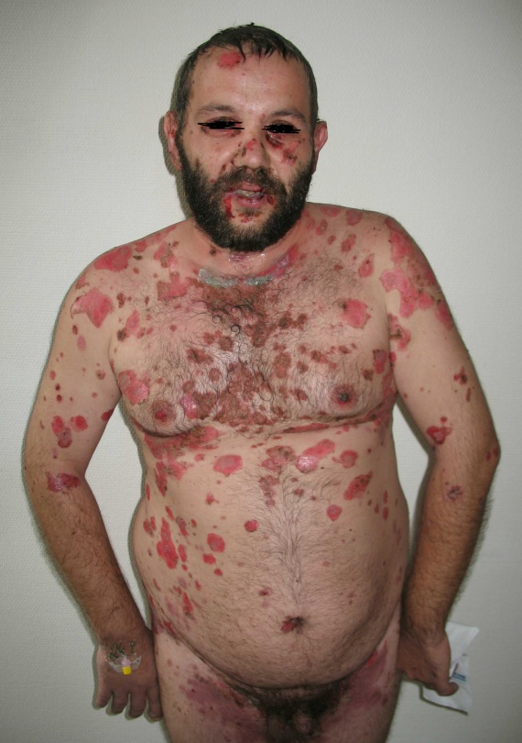
autoimmunologisch
blasbildende Dermatosen: z.B. bullöses Pemphigoid, Pemphigus vulgaris, Dermatitis herpetiformis Duhring
GvHD
SLE
Dermatomyositis
Urticaria
Psoriasis

Slide 11
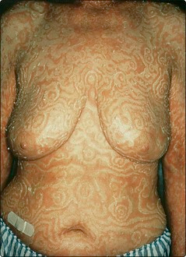
autoinflammatorisch/rheumatisch:
z.B. hereditäre periodische Fiebersyndrome (u.a. familiäres Mittelmeerfieber, Muckle-Wells-Syndrom, Still-Syndrom), Erythema anulare rheumaticum
paraneoplastisch:
z.B. Erythema gyratum repens, Erythrodermie, blasenbildende Dermatosen,
Urticaria, Sweet-Syndrom,
Dermatomyositis,
(plasticsurgerykey.com)
Notes:
Mittelmeer: fieberschübe, polyserositis, exantheme, amyloidose, muckle: fieber, urticaria, arthritis, taubheit, amyloidose, rheumaticum: figuriert, bei 20% von akutem rhemat. Fieberm gyratum: mamma, gyn, gastro, kälturti- manchmal m durch lymphomw, rheumatoide Arthritis : leukozytoklast.
11

Slide 12
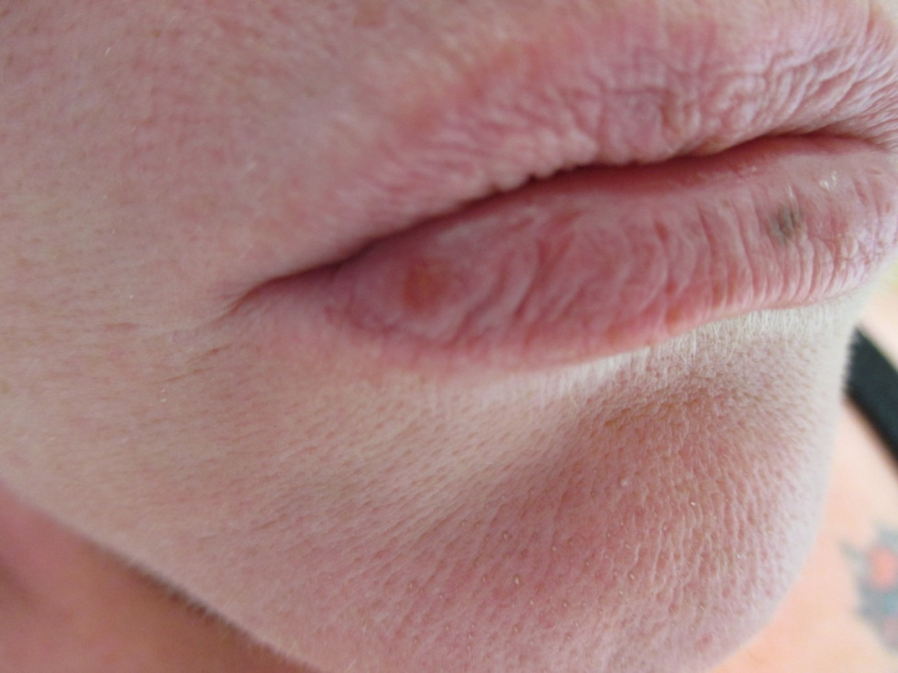
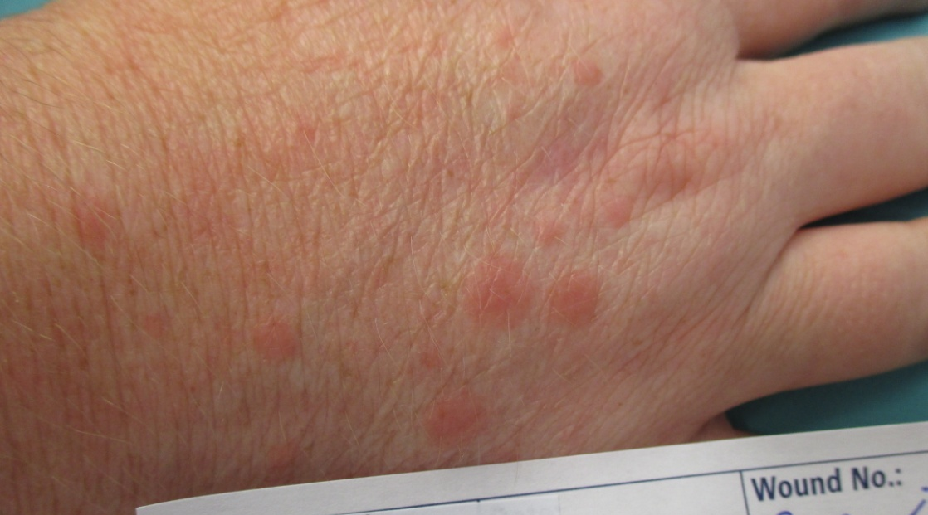

Slide 13
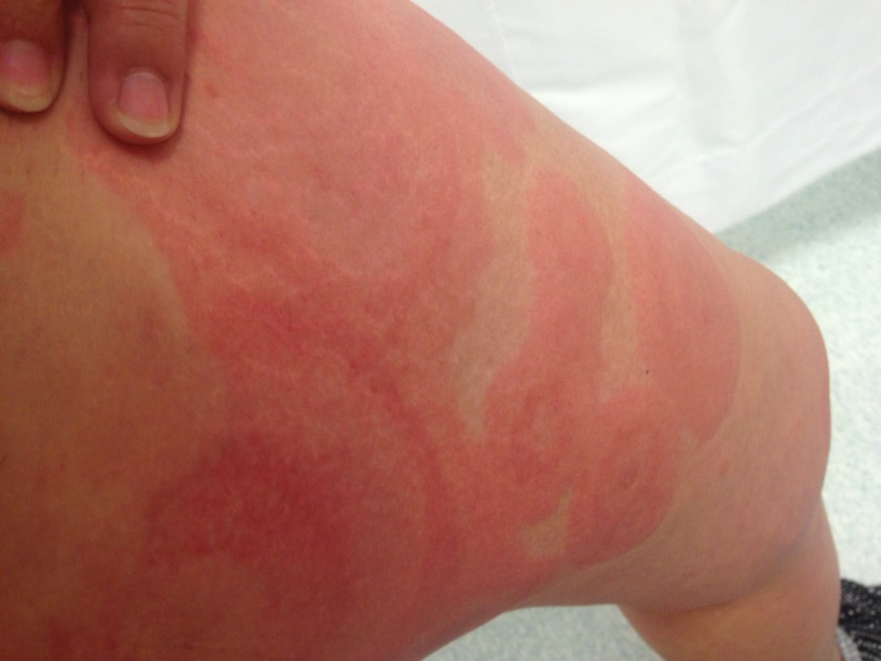
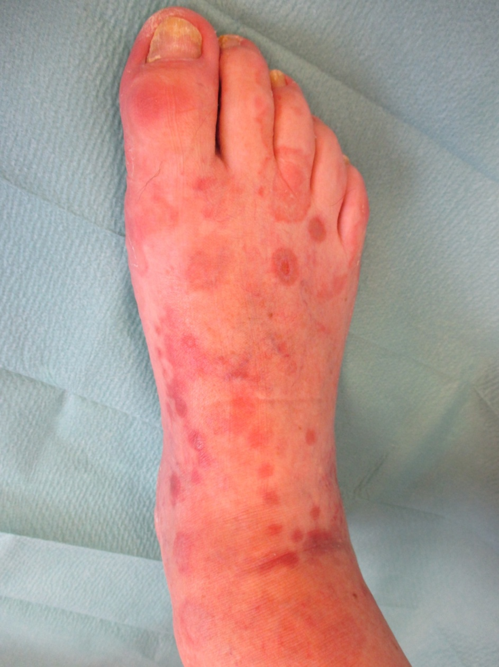
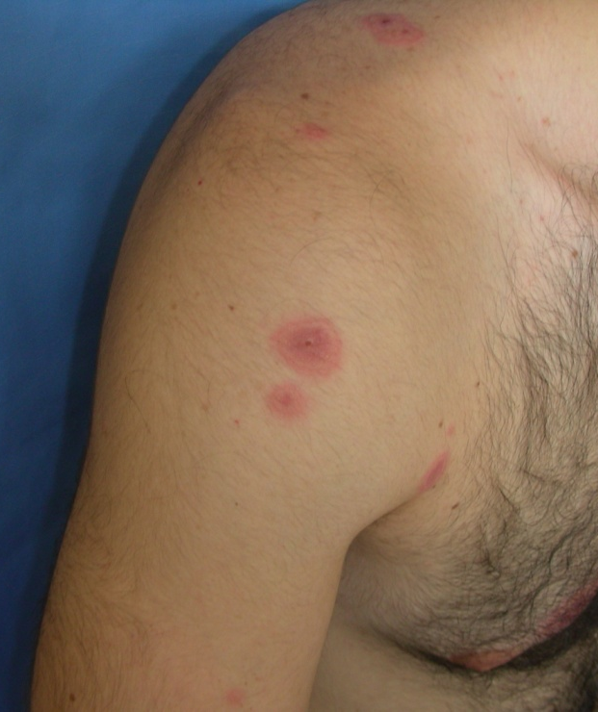

Slide 14
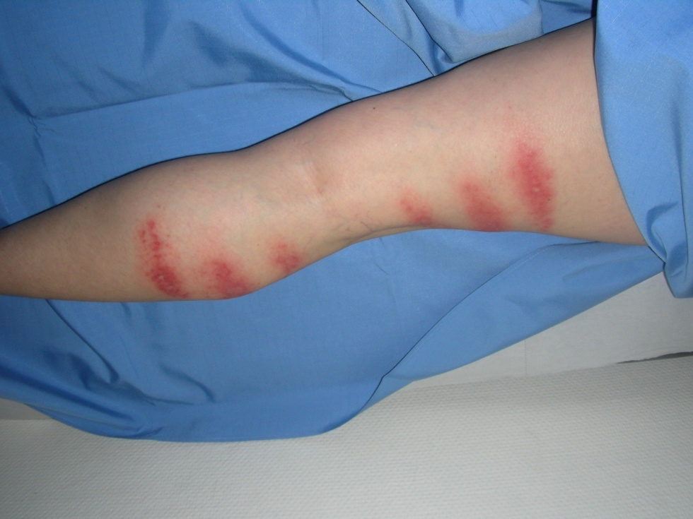
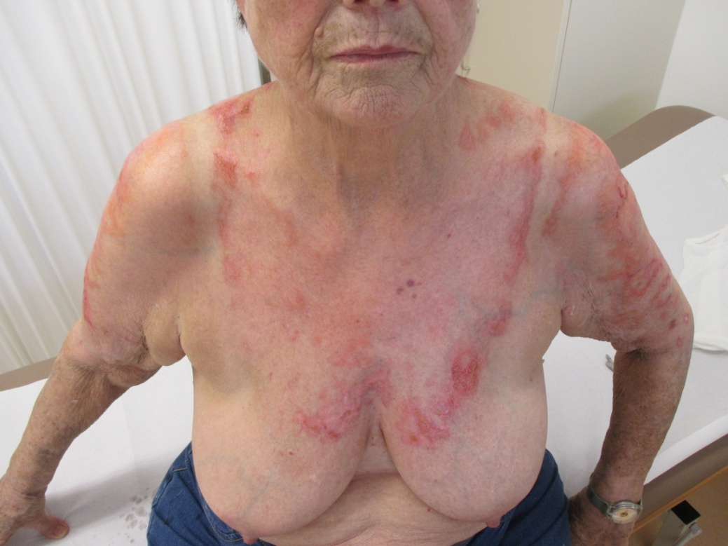

Slide 15
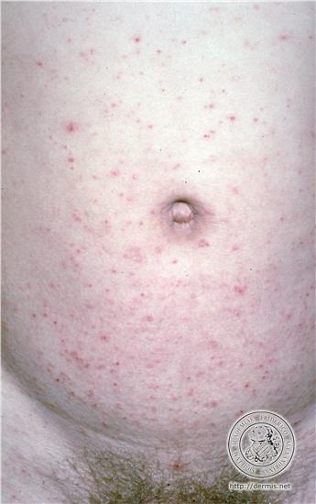
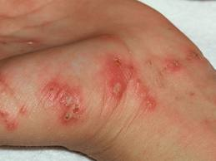

Slide 16
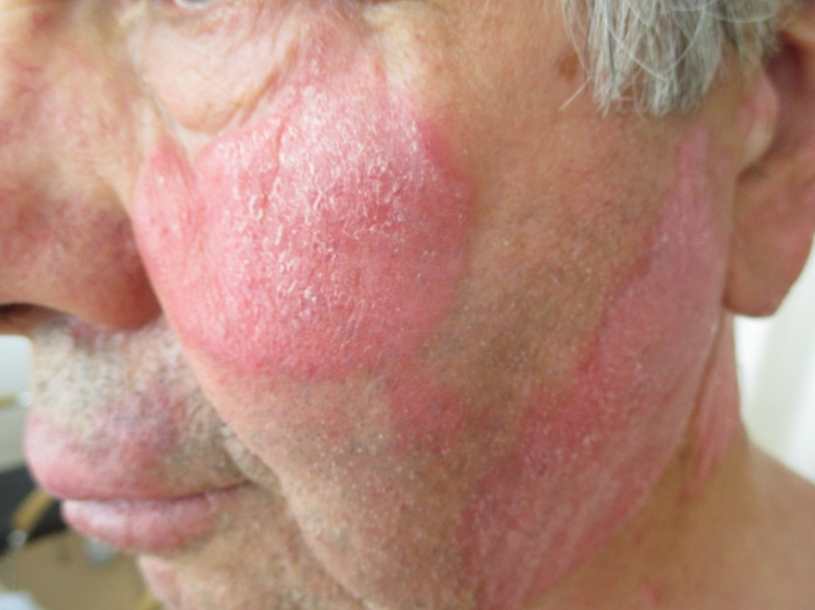
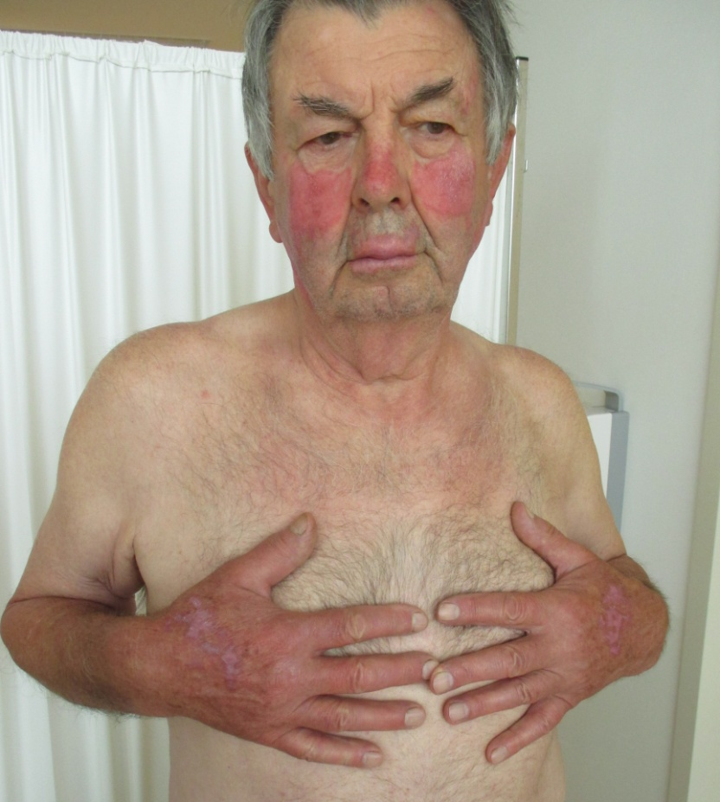
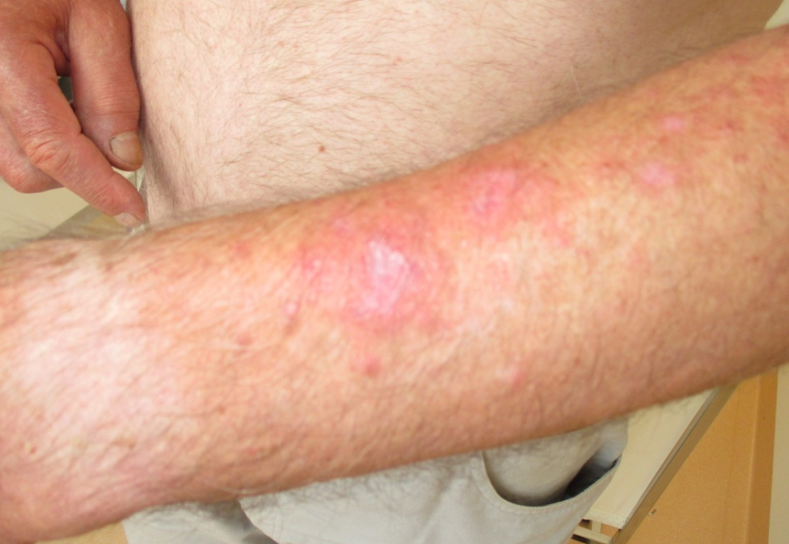
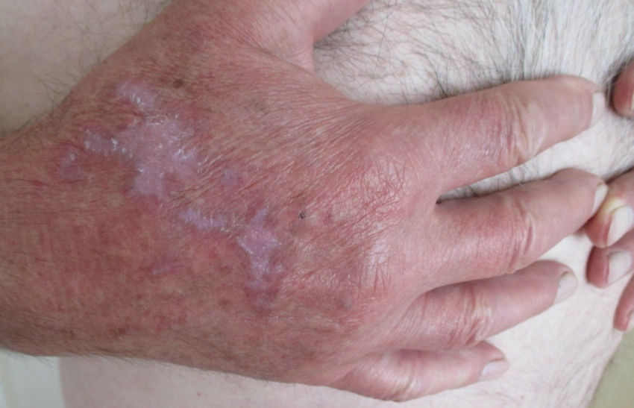

Slide 17
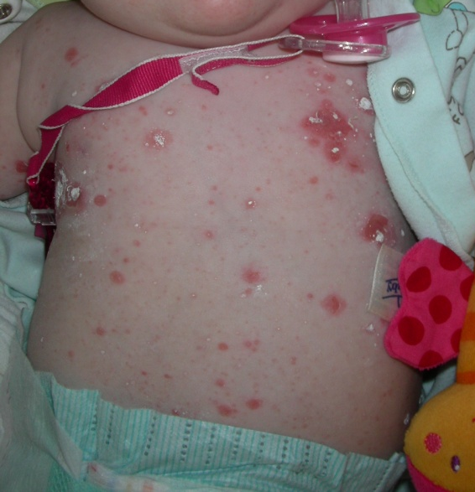
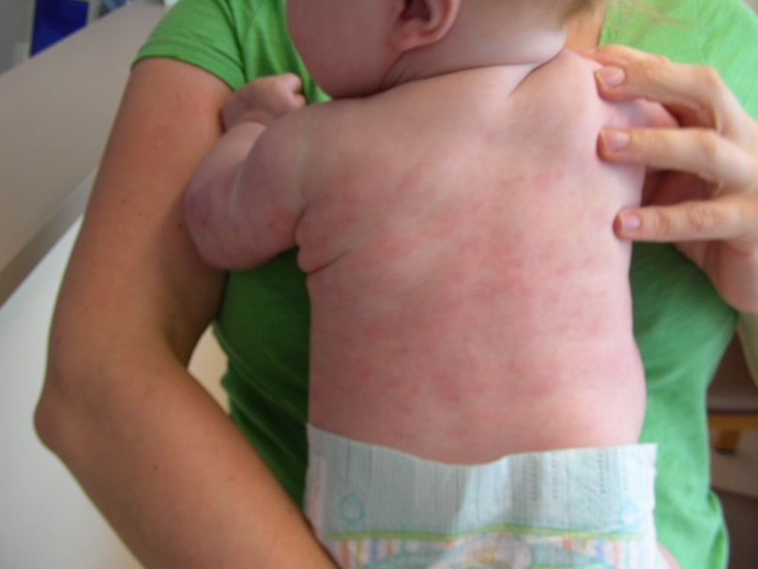
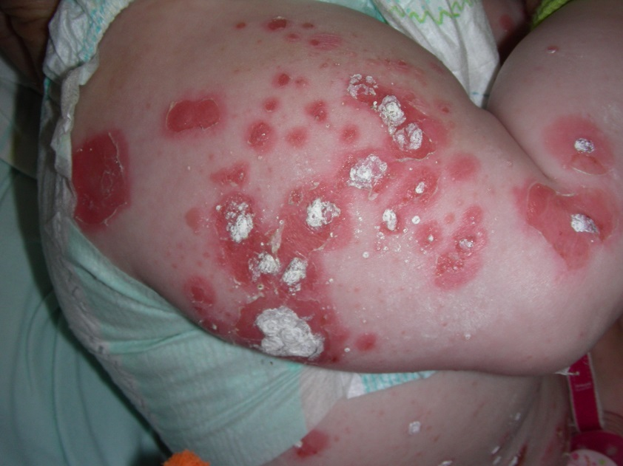
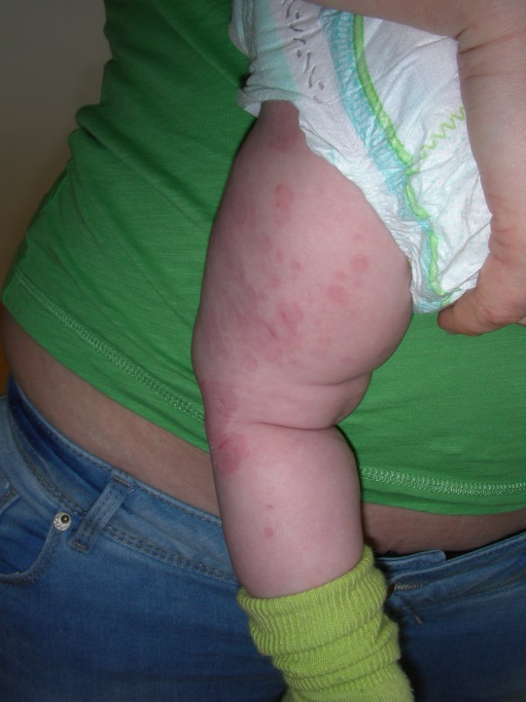

Slide 18
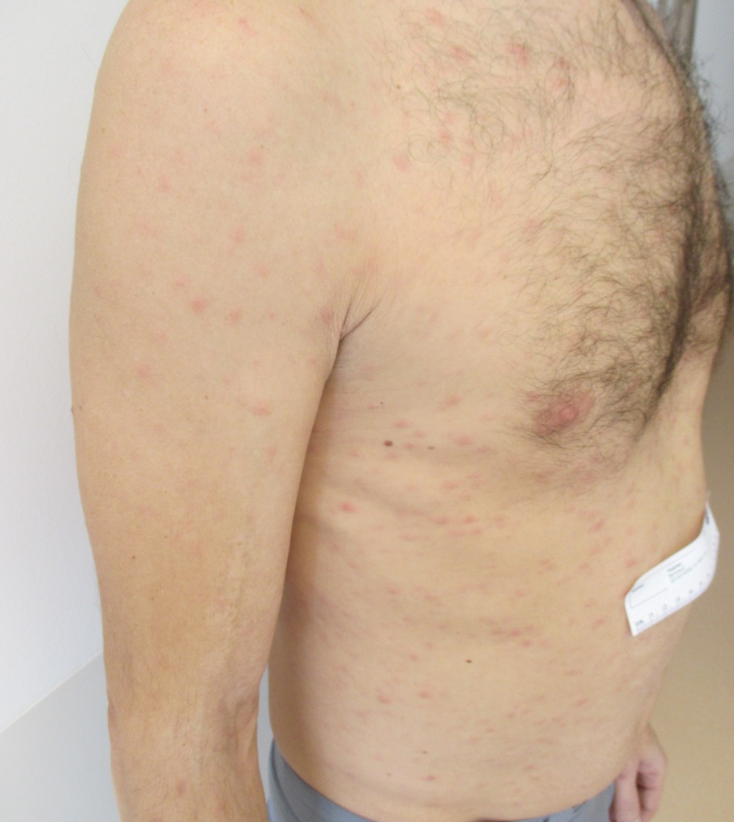
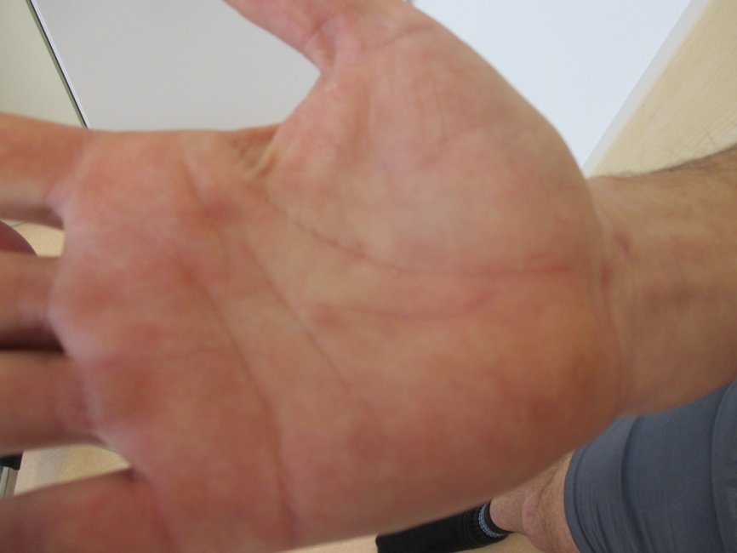

Slide 19
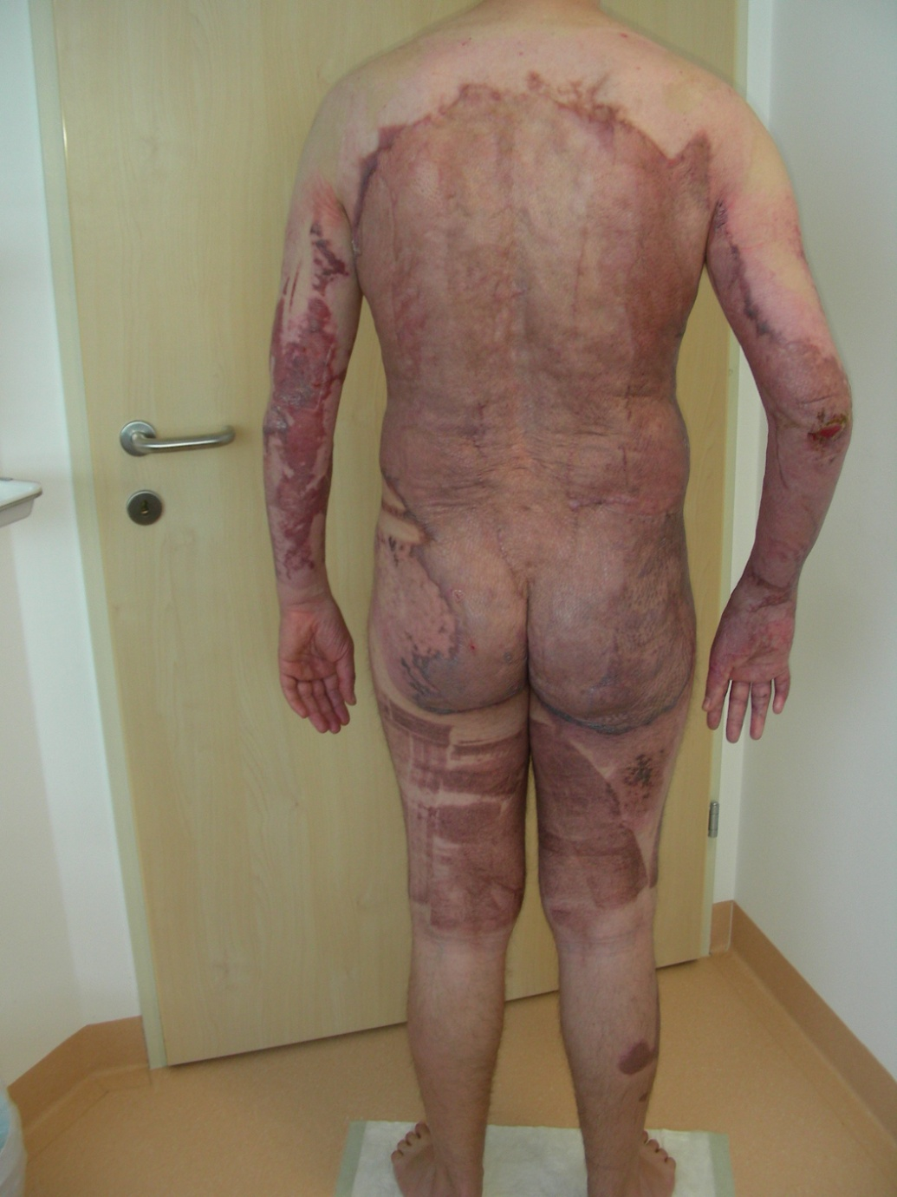

Slide 20
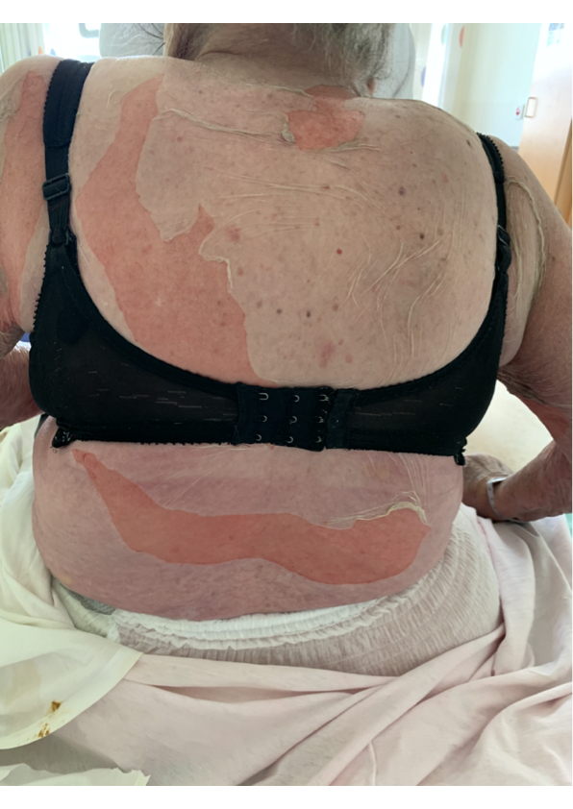
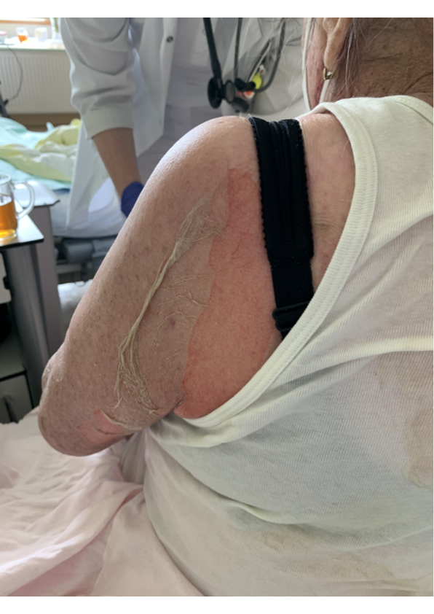

Slide 21
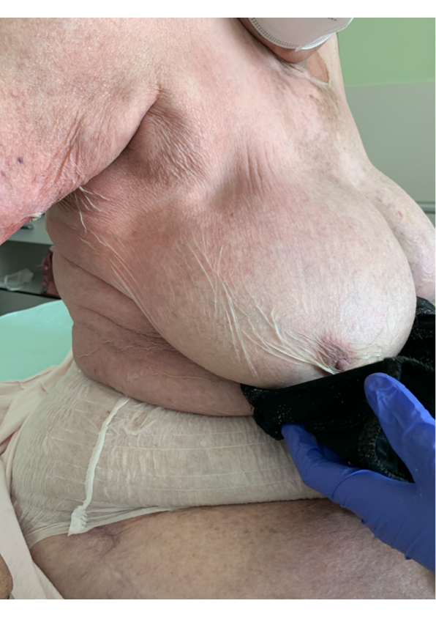

Slide 22
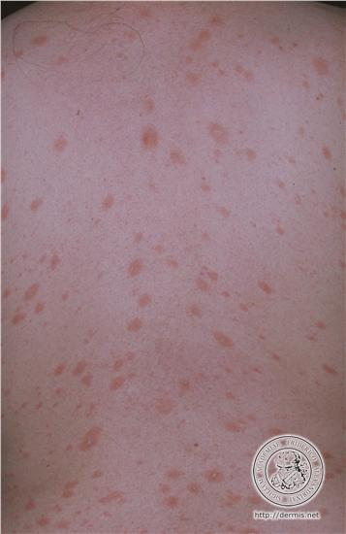

Slide 23
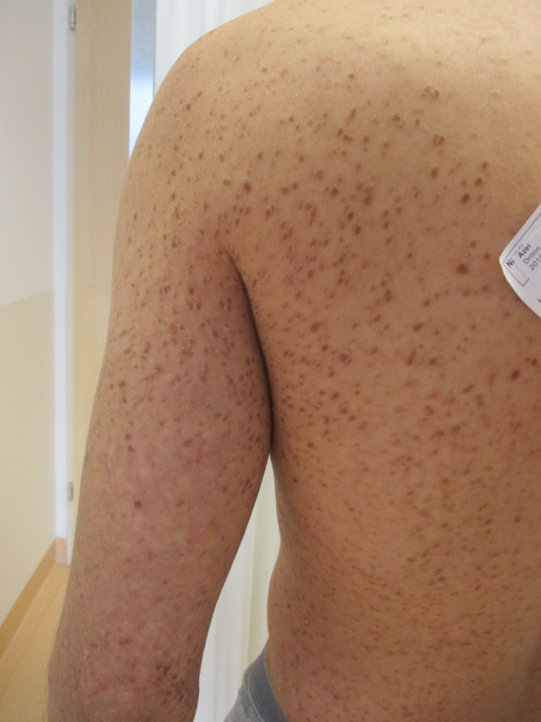
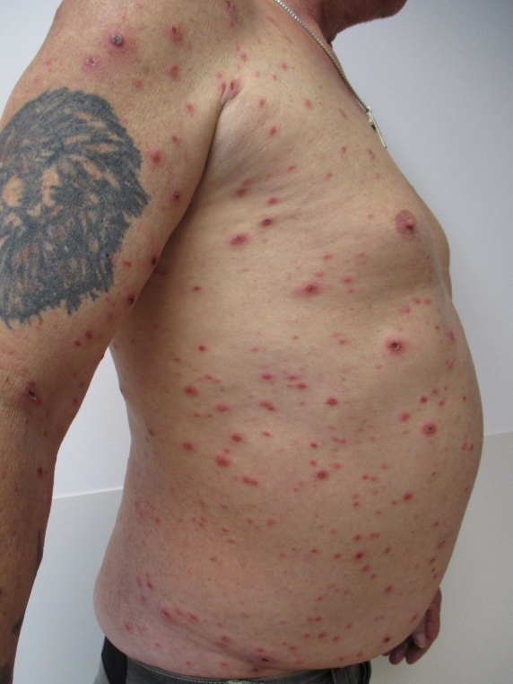
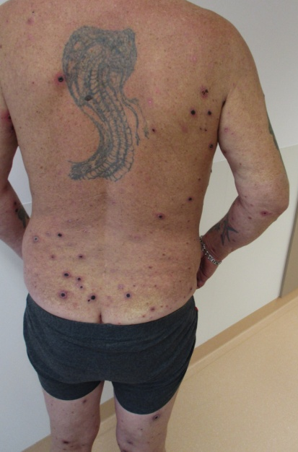
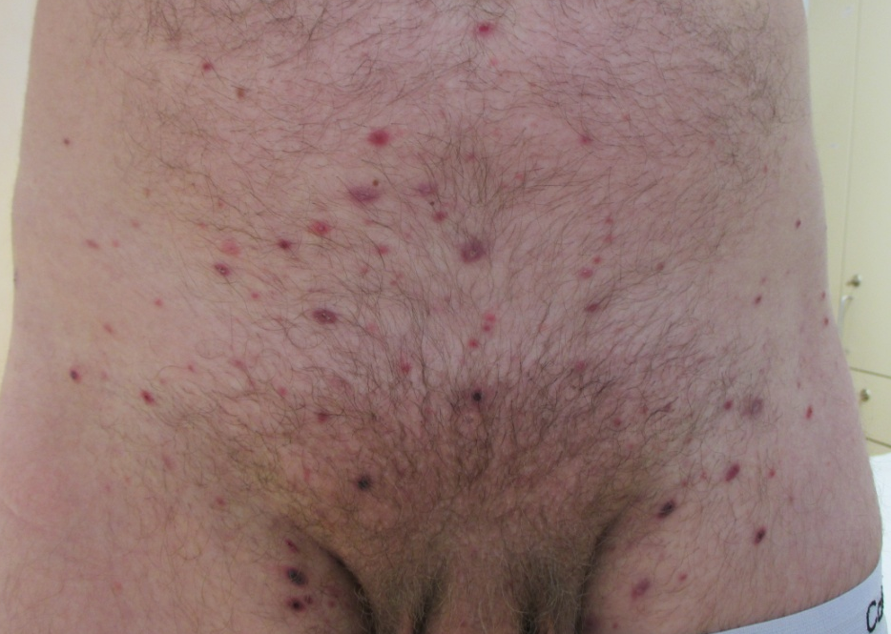

Slide 24
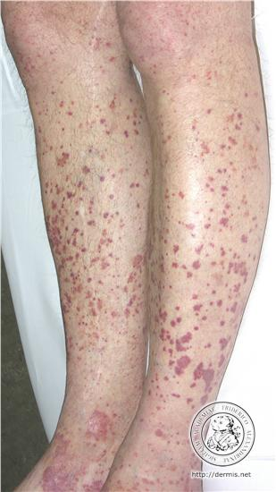
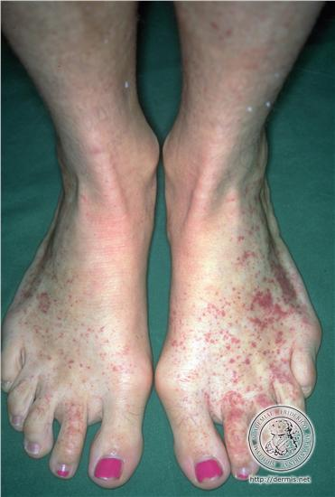

Slide 25
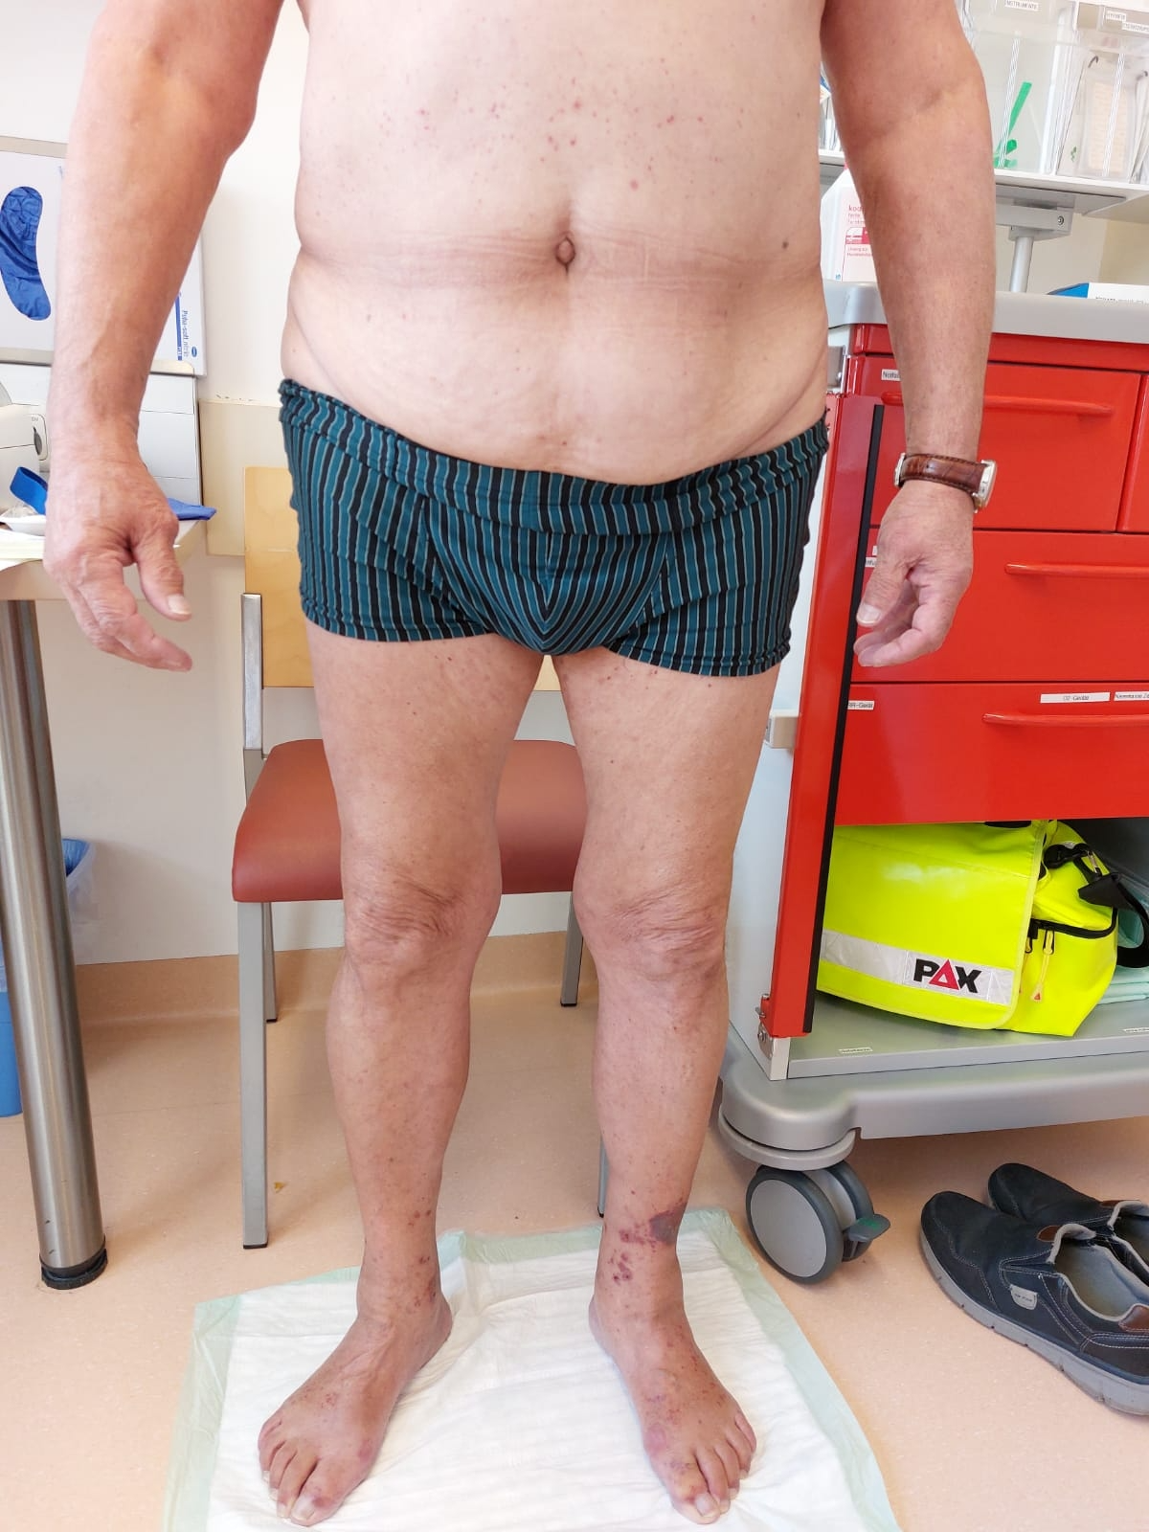
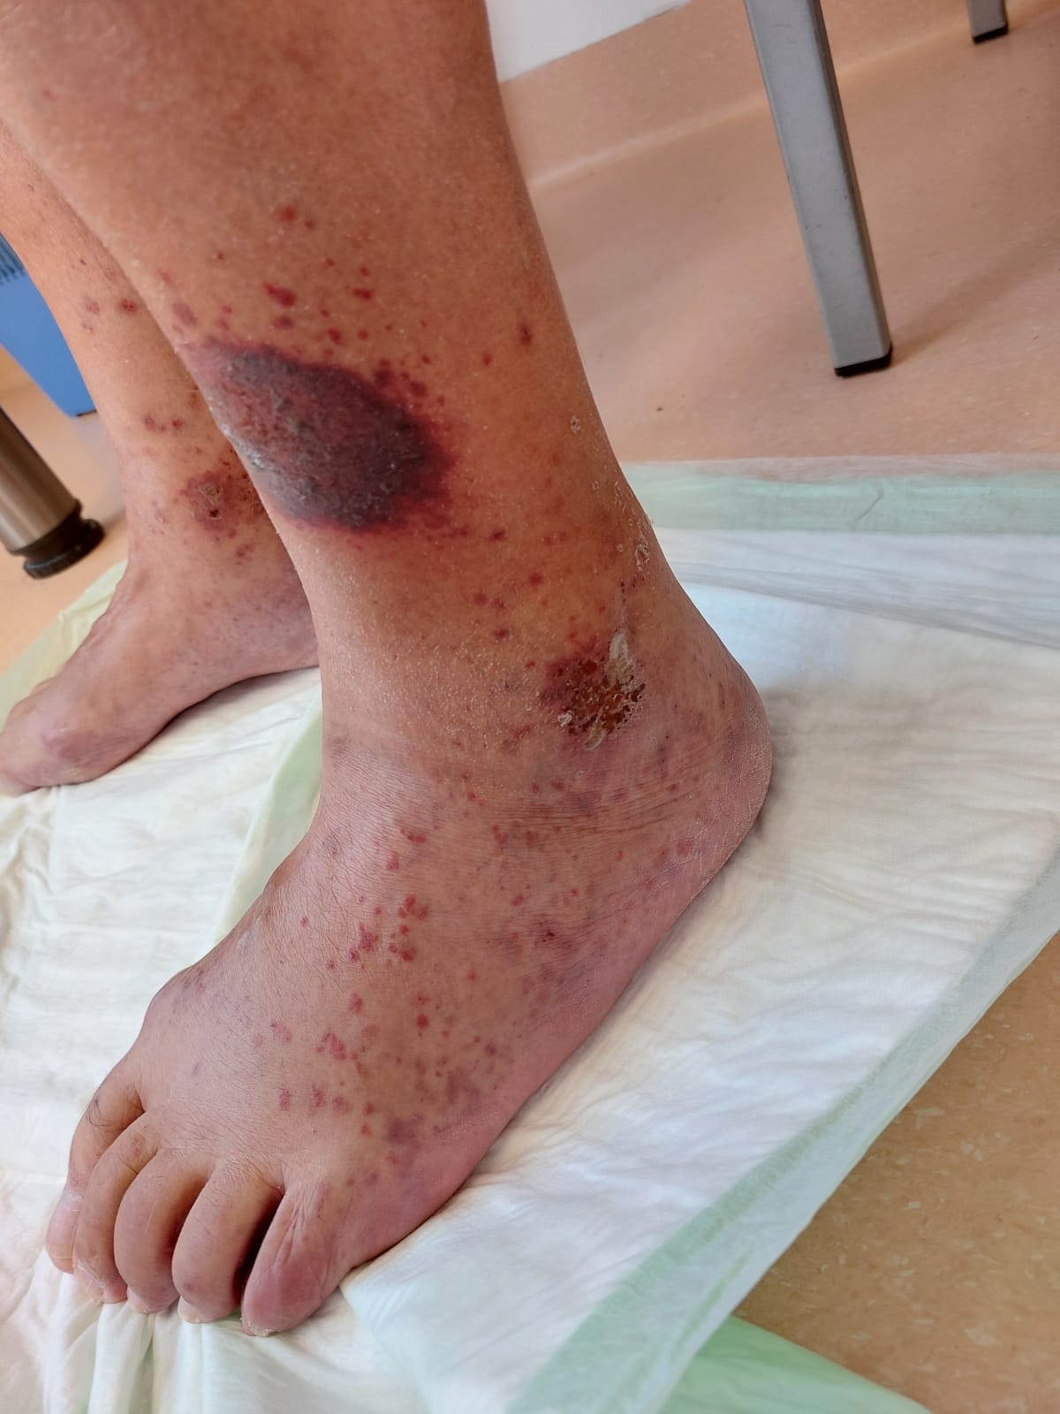
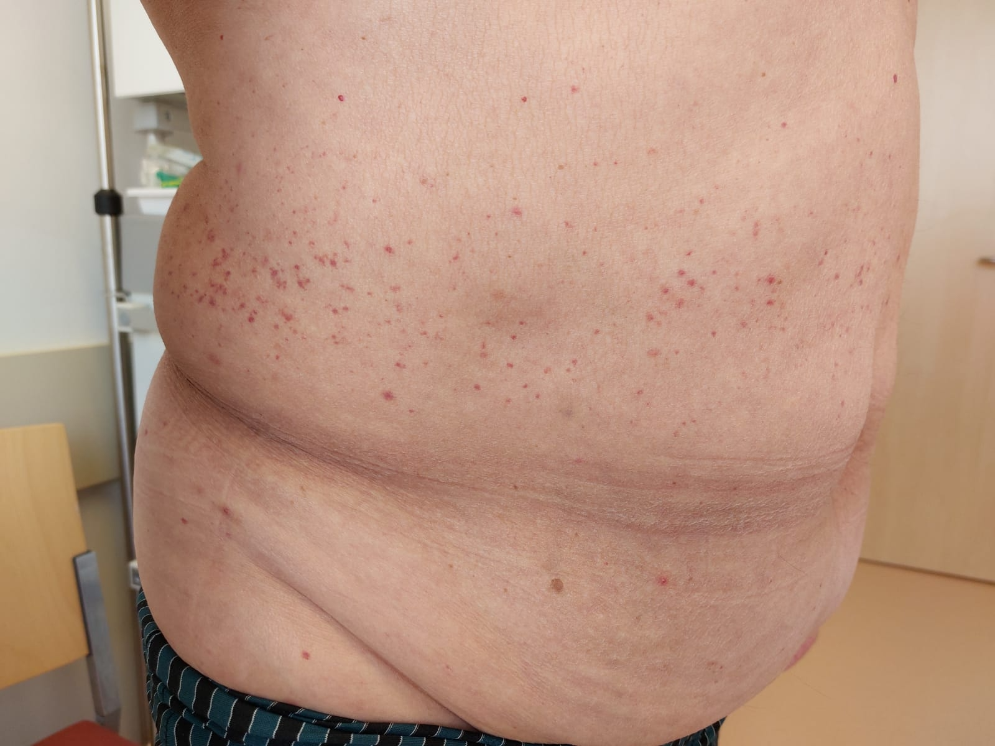

Slide 26
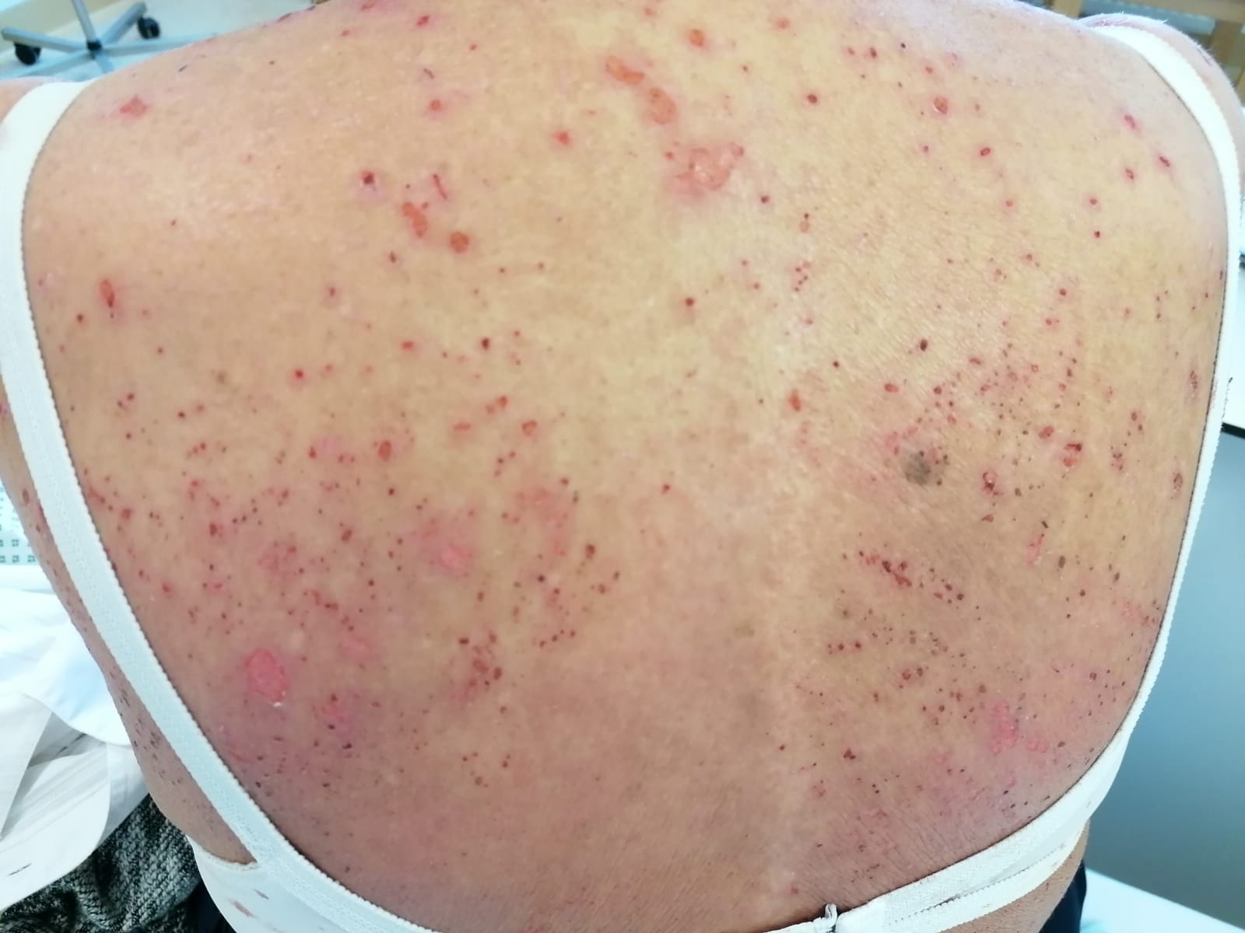
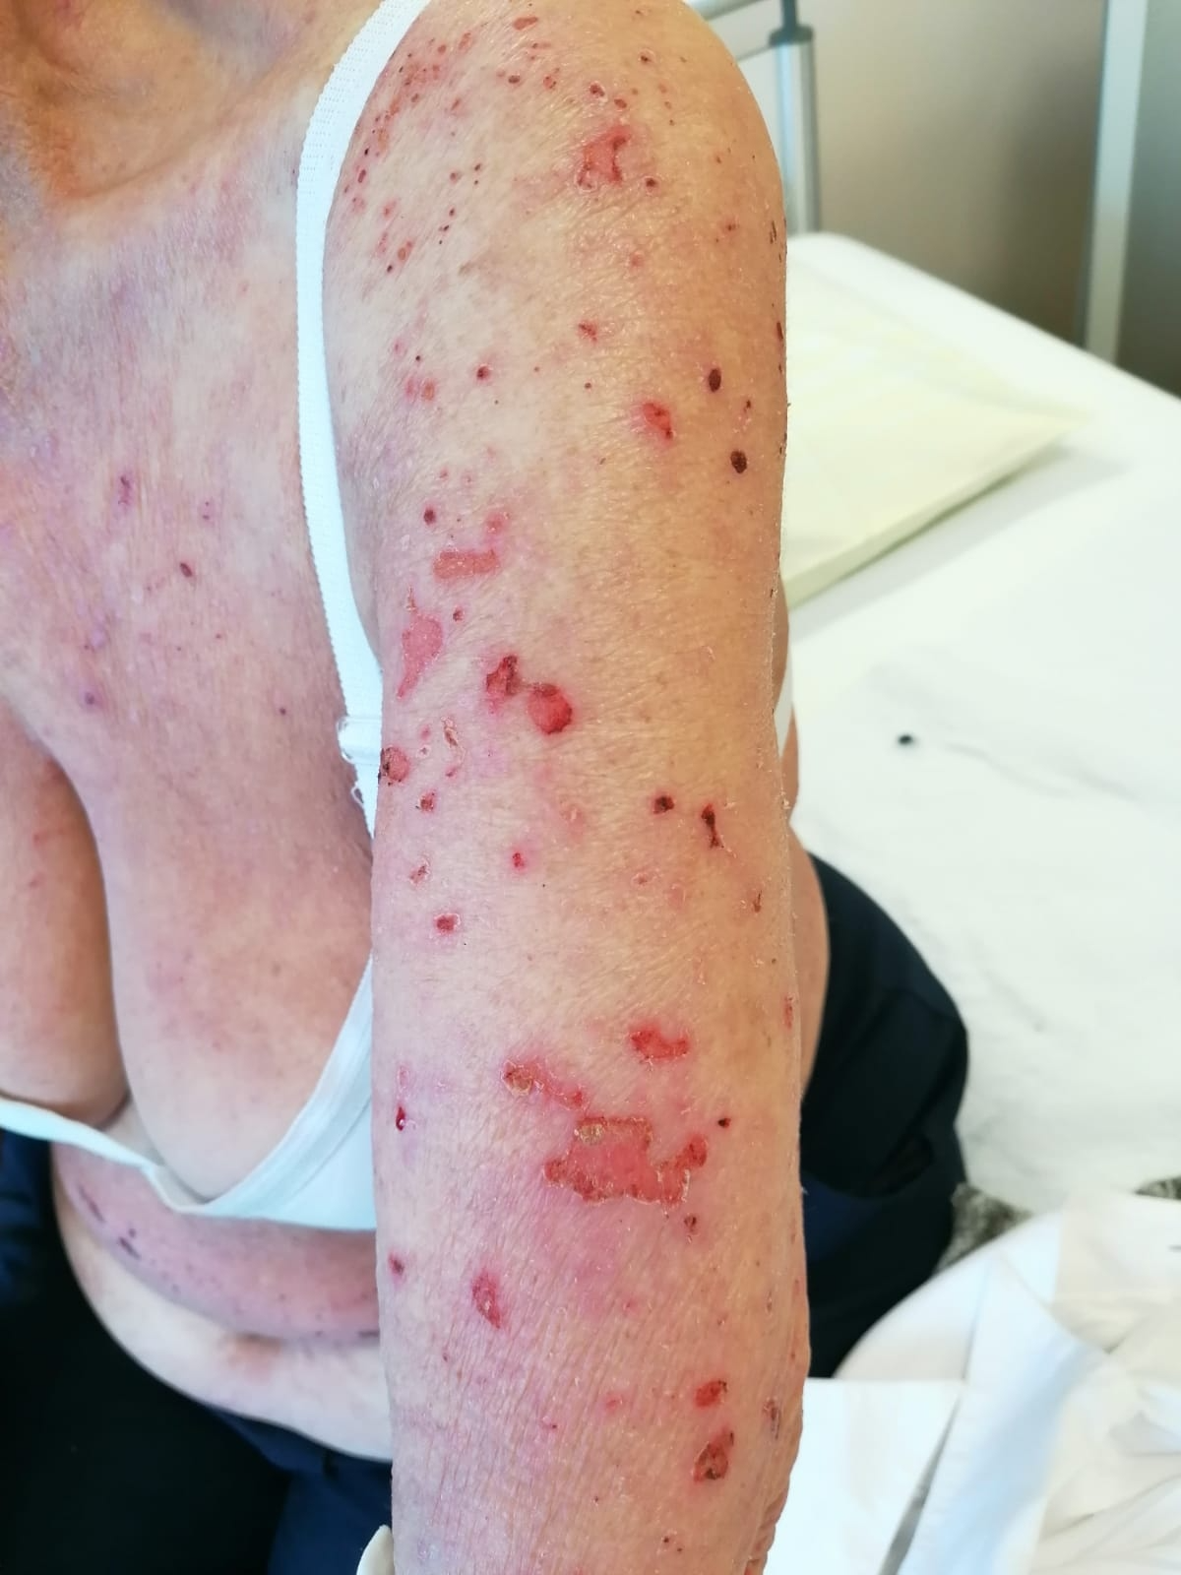
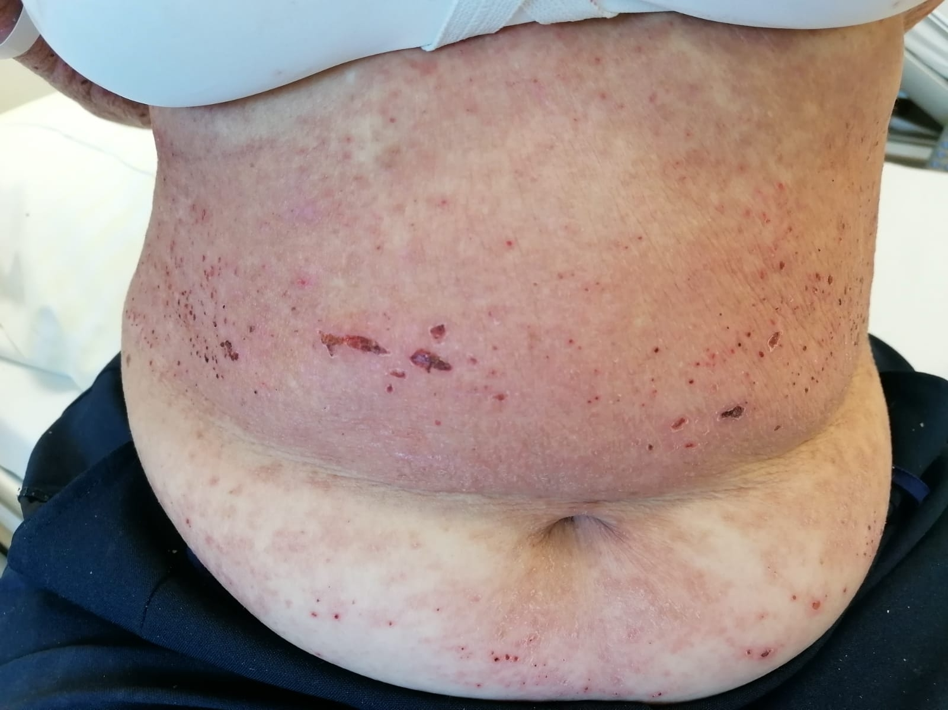

Slide 27
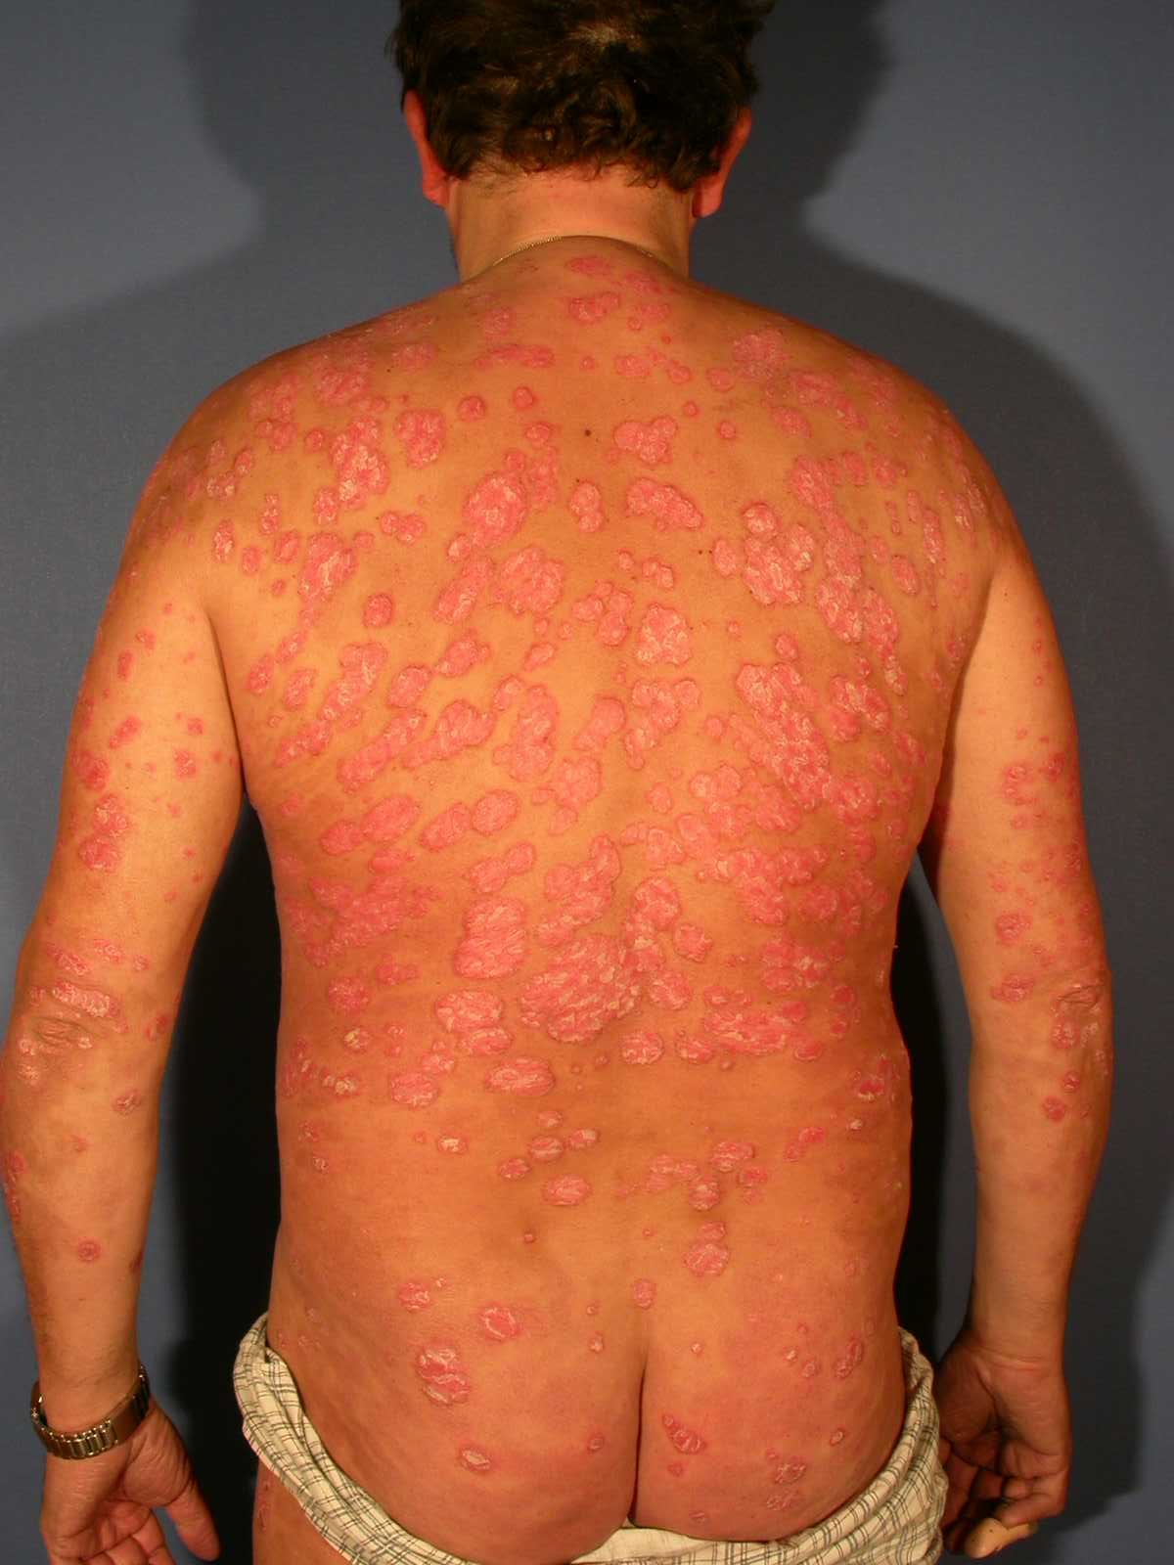
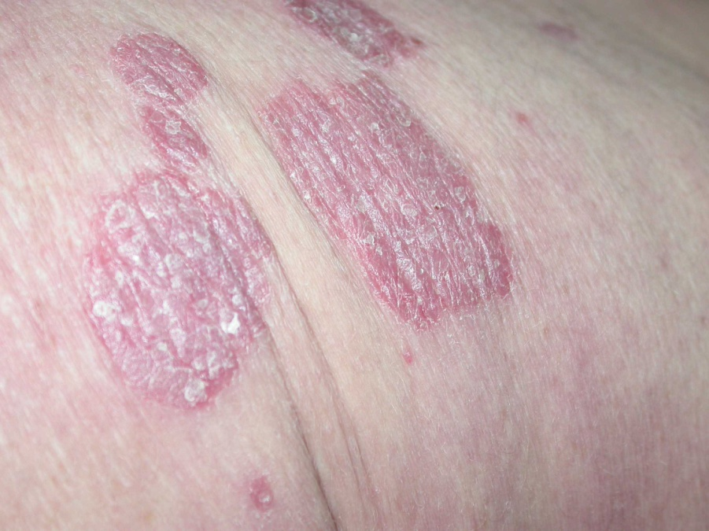

Slide 28
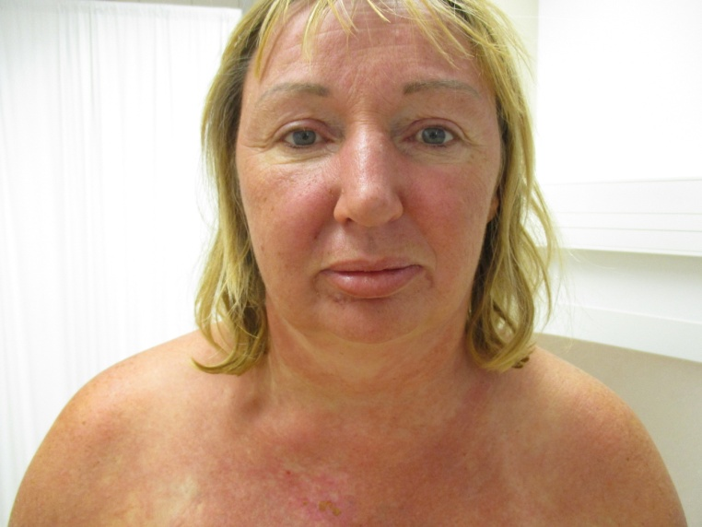

Slide 41
Notes:
41

Slide 42
(P.Altmeyer)

